Slide 2
Hvorfor skal vi børneinddrage? Derfor!
Bliv klogere på børneinddragelse i fællesskab på 2,5 timer

Slide 3
Dagens 5 overskrifter
1: Hvorfor skal vi børneinddrage på bibliotekerne? (10 min.)
Mod – Hvorfor? – Fundament for forandring – Inddrag også for børnenes skyld
2: Hvad er børneinddragelse i en bibliotekskontekst? (50 min.)
Samarbejde – Inddragelse på mange niveauer – Grader af inddragelse (10 min.) Øvelser: Deltagelsesstigen (20 min.) og Involveringstrappen (20 min.)
3: Børnesyn: Hvordan ser og forstår vi børn? (25 min.)
Børnesyn, Børnerådets syv principper for god børneinddragelse (5 min.)
Øvelse (20 min.)
4: Dig som børneinddrager (25 min)
Min rolle som børneinddrager? – Sæt rammen, og slip så kontrollen (10 min.)
Øvelse – Dilemmaer i Børneinddragelse (15 min.)
5: Børneinddragelse som en del af bibliotekets DNA (30 min)
Organisatoriske skjold (5 min.)
Øvelse (25 min.)
Tre hurtige til at komme i gang

Slide 4
Børneinddragelse kræver mod
... til at vælge sin egen bedreviden fra ​
... til at skinne lys på den ubevidste bias ​
... til at ture stole på, at det hele gør en forskel ​
... til at afsætte tiden og gøre op med plejer ​
... til at turde at fejle og alligevel gøre det en gang til ​
- Line Nordbo, CoCreators​
​

Slide 5
”Jeg spørger ikke, for det virker som om bibliotekaren ikke vil forstyrres i sit arbejde…”
– Barn fra mellemtrinnet

Slide 6
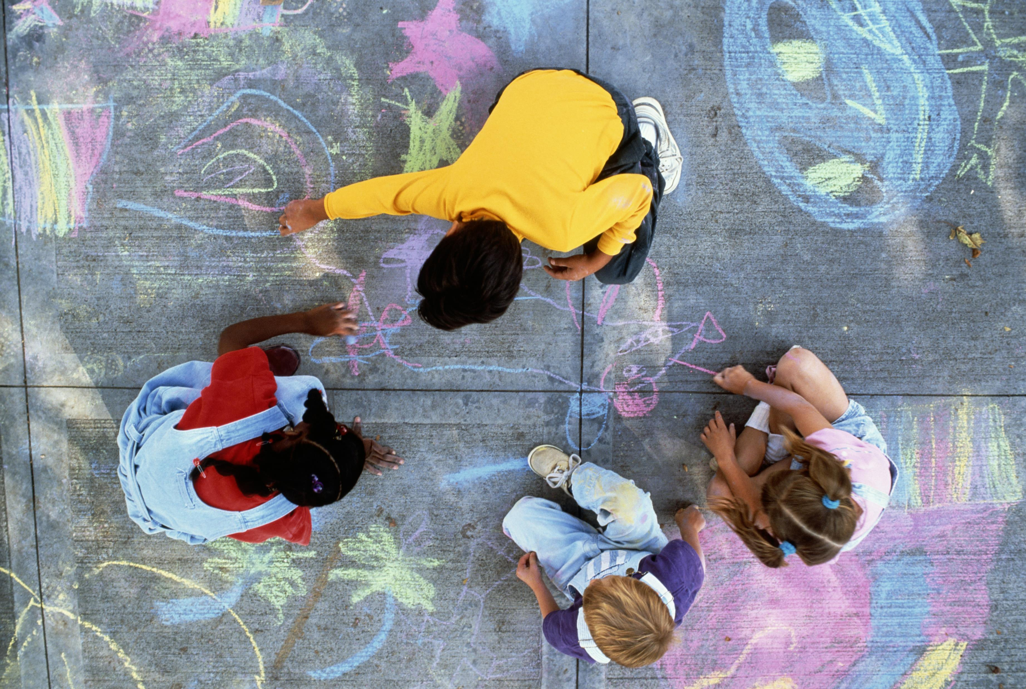
1: Hvorfor skal vi børneinddrage på bibliotekerne?
Det skal vi fordi….
- De seneste års undersøgelser taler deres tydelige sprog. Børns brug af biblioteket er faldende og læselysten og læsekompetencen er under pres.
- Det kræver nye greb, hvis vi vil vende udviklingen og igen vil være et attraktivt tilbud for børn og unge.
- Vi har brug for børnene for at være aktuelle.

Slide 7
“De 10-13-årige kommer ikke på folkebiblioteket i fritiden, og de rammer bogdropperalderen, hvor andre tilbud, typisk de digitale, hiver hårdt i dem.
Projekt "Det starter med børnene" har vist har vist nødvendigheden af at satse langt mere på at udvikle tilbud aktivt sammen med børnene og med afsæt i deres aktuelle livsverdener.
Vi har brug for at komme meget tættere på deres præferencer og ideer om, hvad læsning kan være, hvis vi ikke skal miste kontakten til denne vigtige målgruppe”
– Lisbet Vestergaard

Slide 8
Børneinddragelse kan være fundamentet for forandring
Inddragelse af de sande eksperter – børn selv – er nøglen til at udvikle et bedre bibliotekstilbud og ændre læsekulturen.
Når vi er nysgerrige på børns livsverden, lærer vi hurtigt målgruppen at kende. På den måde er vi også langt bedre klædt på til at kunne inddrage børn i kommende projekter og løsninger af problemstillinger.

Slide 9
”Det giver en kvalitetsændring, når vi ser på materialer og vaner med børnenes øjne”
– Biblioteksformidler
Vi bliver klogere på nye og eksisterende tilbud uden at ‘voksen-gætte’ – Vi voksne er ikke længere selv børn​
Vi får et hudløst ærligt blik på vores tilbud – også det vi ikke vil høre ​
Børnene kan give os idéer, vi ikke i vores vildeste fantasi, selv kunne have fundet på og sikre at vores tiltag rammer plet og bliver attraktive hos målgruppen

Slide 10
”Vi synes selv, vi har et fedt arrangementsprogram. Der kommer bare ingen børn”
– Biblioteksformidler

Slide 11
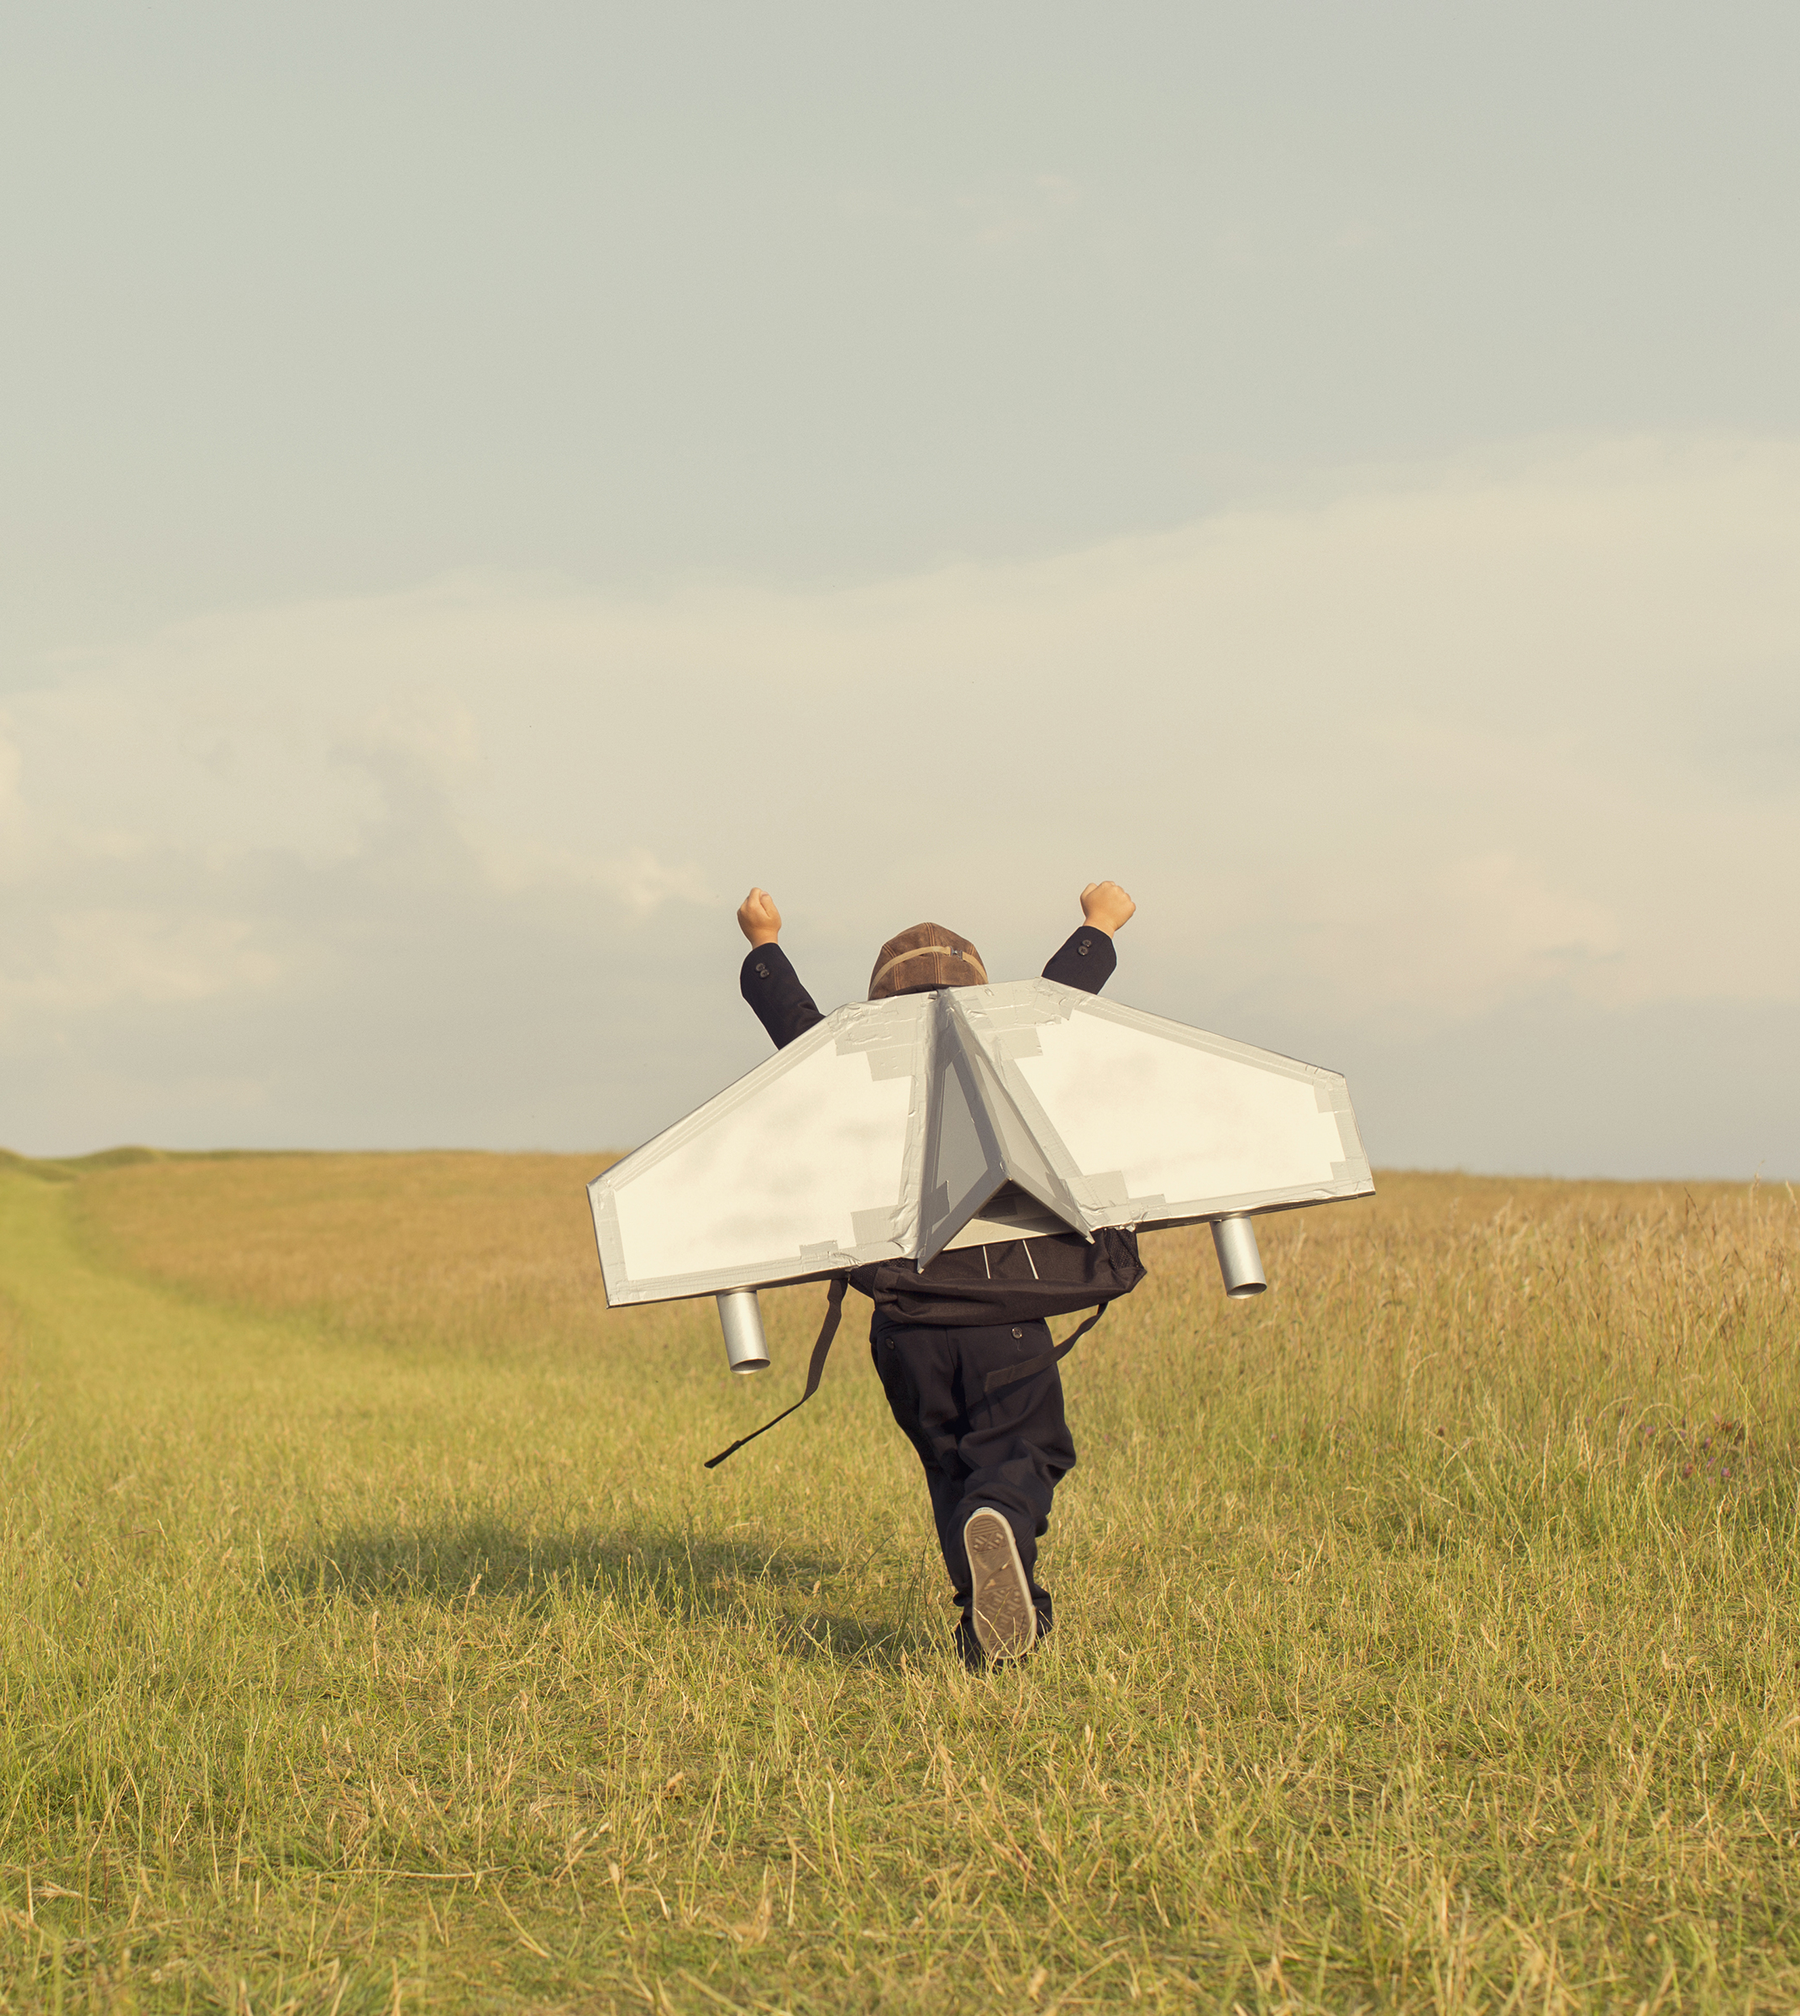
Inddrag – også for børnenes skyld
Børneinddragelse bidrager positivt til, at der er rart og meningsfuldt at komme på biblioteket.
Børn oplever at blive hørt, mødt og forstået, hvilket styrker børnenes trivsel, motivation og indflydelse.
At deres holdninger og synspunkter bliver taget i betragtning, underbygger ligeledes FN’s Børnekonventionen, artikel 12:
”Retten til frit at udtrykke egne synspunkter i alle forhold, der vedrører barnet; og barnets synspunkter skal tillægges passende vægt i overensstemmelse med dets alder og modenhed”

Slide 12
”Jeg har lært, at jeg også kan sige min mening”
– Barn fra mellemtrinnet
"Jeg oplever, at mine elever føler sig trygge på biblioteket og tør sige deres mening, når de bliver spurgt og inddraget. De har glædet sig meget til at komme igen i dag" – Klasselærer
"Vi kan se, at børnene har følt, at de har en stemme på lige fod med de voksne" – Biblioteksformidler

Slide 13
2: Hvad er børneinddragelse i en bibliotekskontekst?
Børneinddragelse handler om, at vi tør indgå i et tværfagligt samarbejde med børn. Når vi inddrager børn, bliver vi klogere. Børn har den ekspertviden, som vi mangler i en bibliotekskontekst, derfor giver det ALTID mening at inddrage børn.
“For at man kan tale om reel børneinddragelse, er det væsentligt, at de voksne bliver klogere gennem samspillet med børnene ved at lytte til dem og handle på den baggrund” – Børnerådet

Slide 14
“Vi fandt ud af, at vores biblioteksintroduktioner på ingen måde gav genklang hos børnene.
Derfor er vi helt stoppet med at lave dem, imens vi inddrager børn, og udvikler en ny biblioteksintroduktion til børnebiblioteket” – Biblioteksformidler

Slide 15
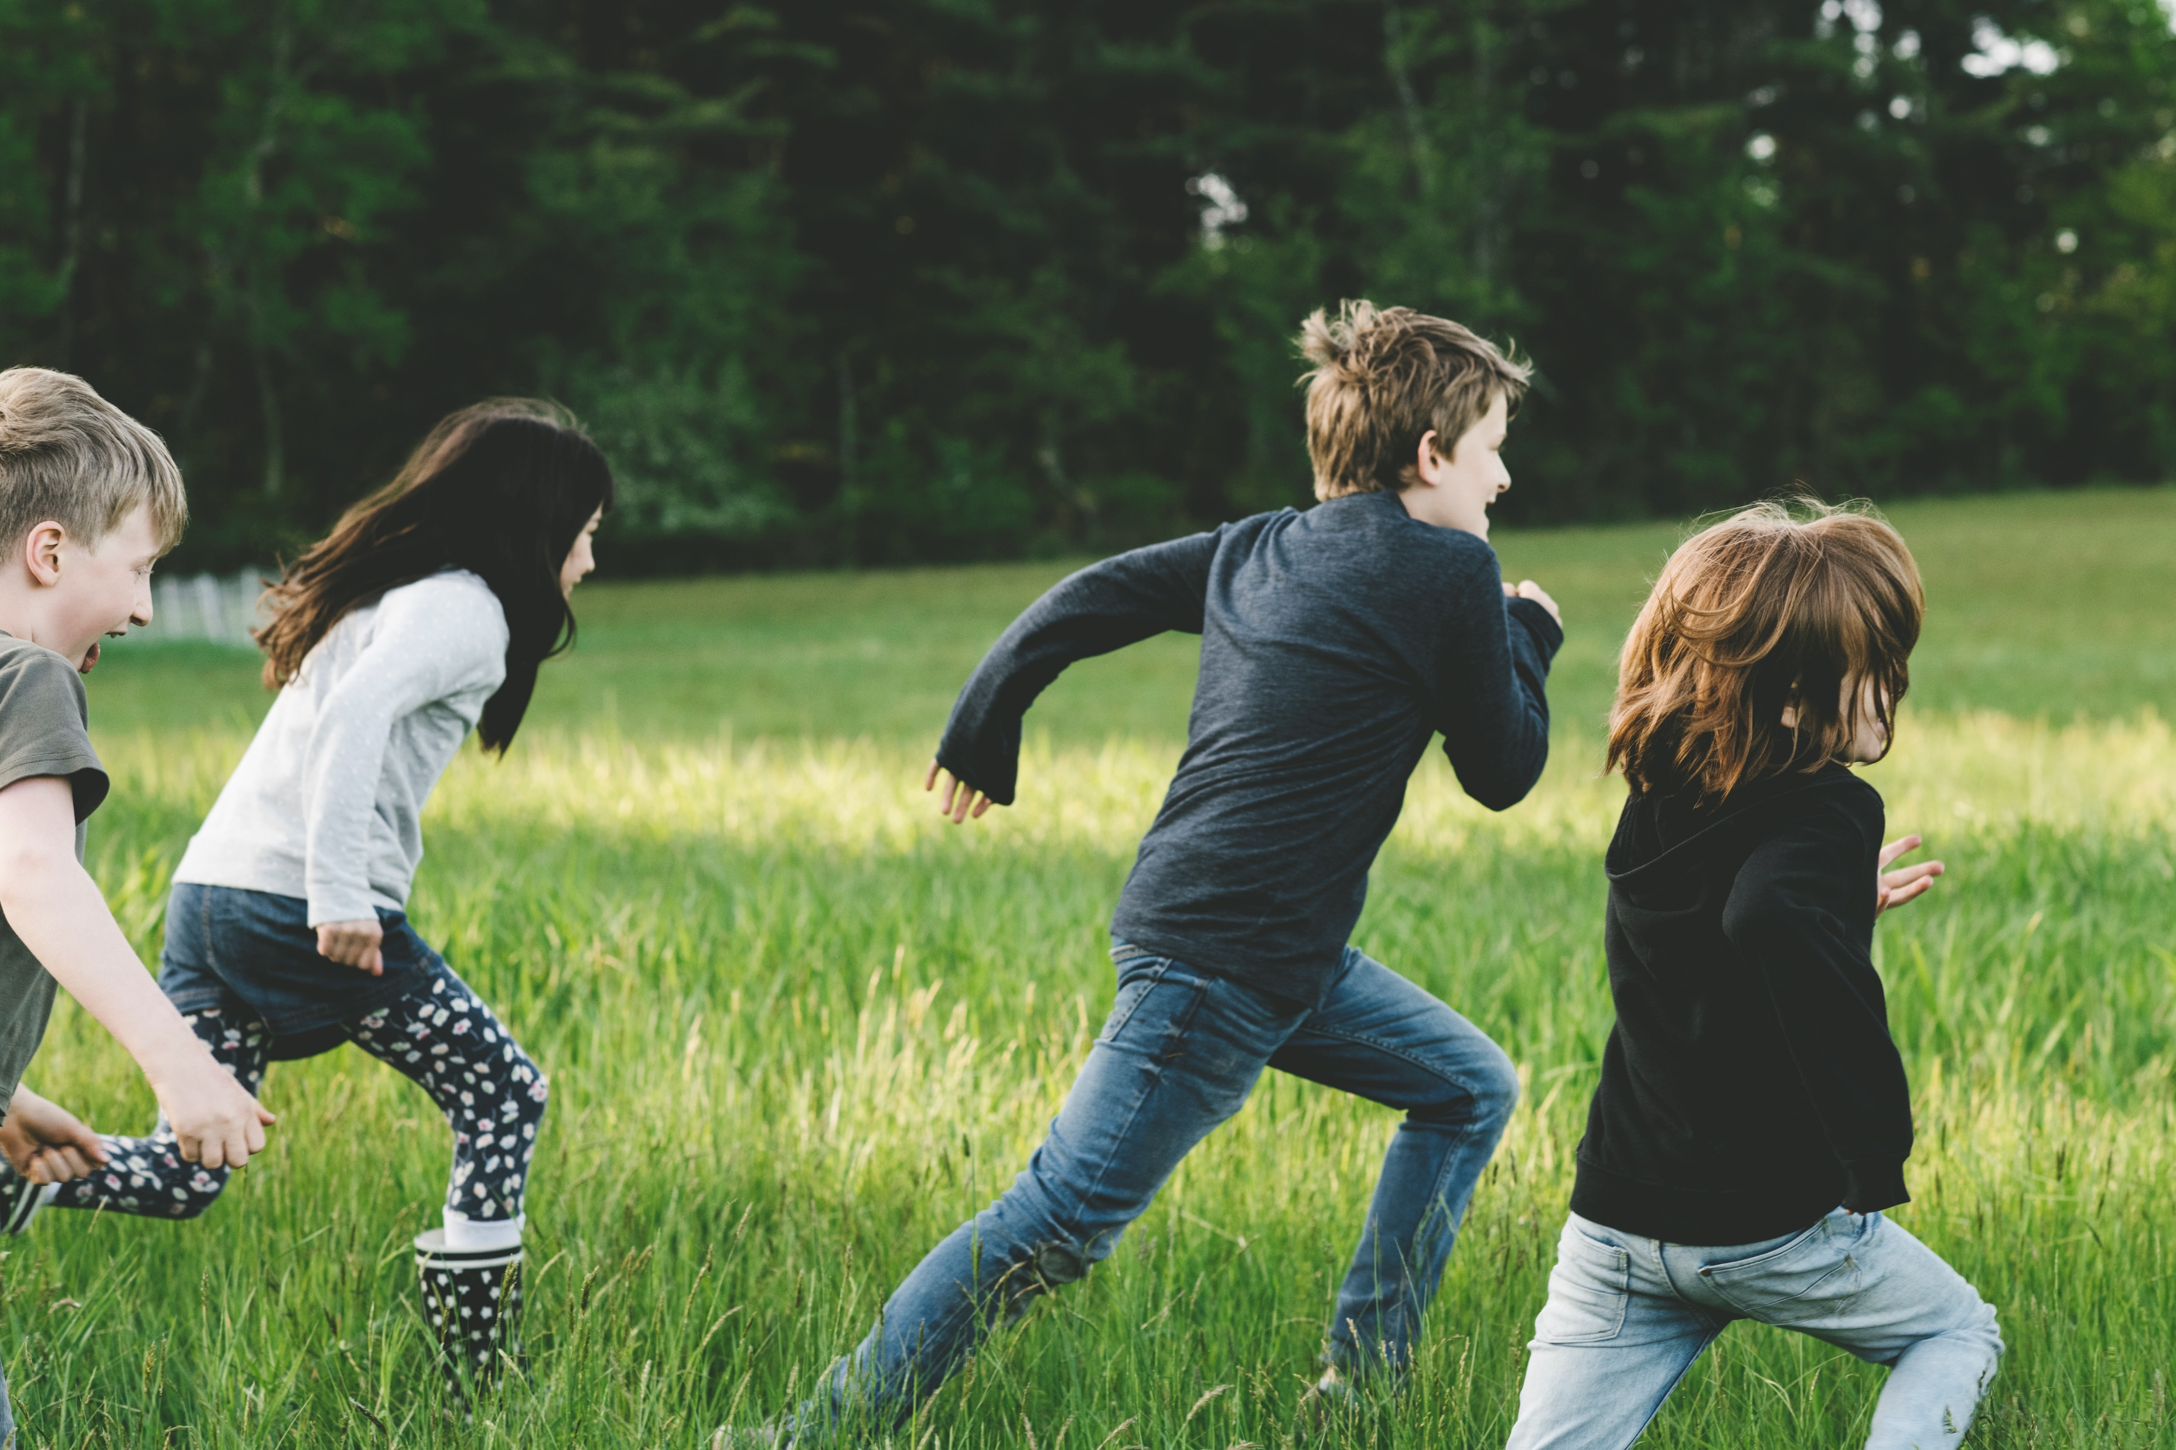
At tage børn seriøst
Børneinddragelse er når vi involverer børn og tager deres stemmer seriøst.
Børnene kan hjælpe os med at kvalificere alle de aspekter, som er relevante for børns brug af biblioteket.
Det kan være vores formidlingsstrategi, aktiviteter, arrangementer, indretning, indkøb, opstillinger og andre eksisterende- eller nyudviklede tilbud.

Slide 16
Børneinddragelse på mange niveauer
Når vi inddrager børn, er det vigtigt at have en bevidsthed om og et sprog for, hvorfor vi inddrager, som vi gør og hvilken grad af inddragelse, vi har og hvordan vi ønsker at inddrage børnene. En bevidsthed om inddragelsen kan bl.a. være med til at afdække:
I hvilken udstrækning inddrager vi på vores bibliotek?
Er inddragelse et strategisk flueben eller reel børneinddragelse hos os?
Er vores afsæt for børnerettede tilbud eget hjerteblod eller børnenes?
Hvad kan vi love børnene i vores kommende proces?

Slide 17
”Vi har fået et nyt børnebibliotek, men ikke et eneste barn er blevet spurgt”
– Biblioteksformidler

Slide 18
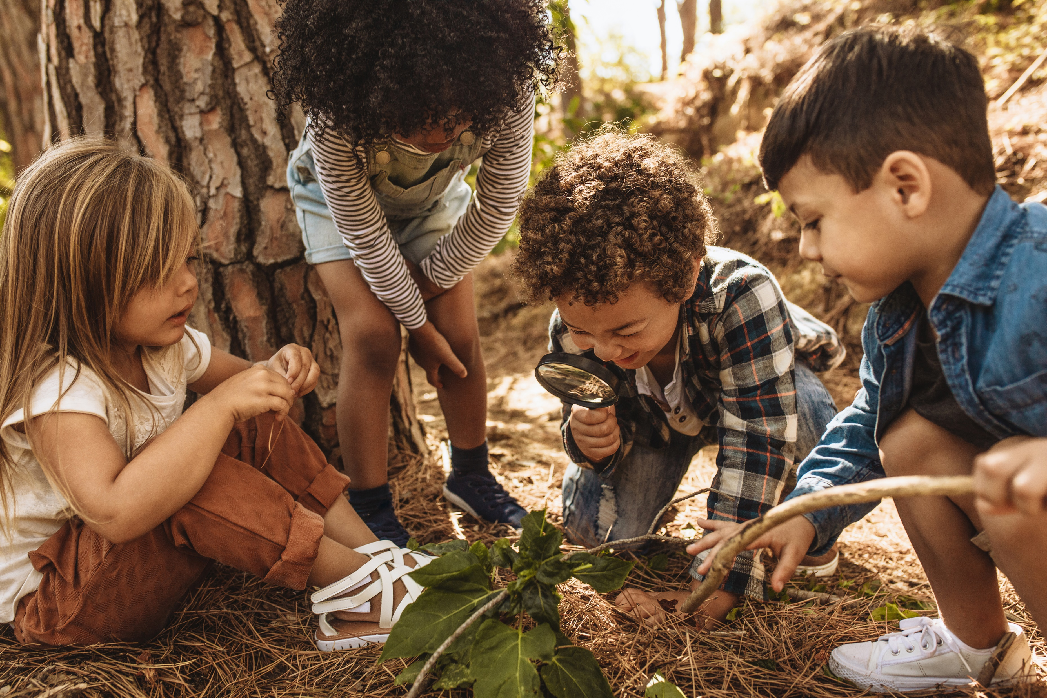
Grader af inddragelse
Inden du går ud og børneinddrager, så vær bevidst om din egen position i forhold til den proces, du sætter i gang.
Er det din egen idé, som du elsker, du beder børnene komme med feedback på?
Eller er det børnene selv, der er kommet med en idé, som de gerne vil have hjælp til at realisere?
Begge dele er børneinddragelse, der er bare tale om forskellige grader af inddragelse.

Slide 19
Harts deltagelsesstige
Roger Harts deltagelsesstige kan være behjælpelig til at identificere, hvilken grad af inddragelse vi ønsker, og hvordan vi gerne vil involvere børn. Deltagelsesstigen viser forskellige niveauer for børns deltagelse. Jo højere op på stigen, des mere indflydelse har børn.
På de tre første trin er deltagelsen ikke reel, mens de øvrige trin betegner reel inddragelse i forskelligt omfang. På den måde kan deltagelsesstigen både bruges i en evalueringssituation af eksisterende tilbud til målgruppen, men det er bestemt også et godt værktøj at tage i brug, når man planlægger sin proces for kommende børneinddragelse, da den giver et objektivt blik på graden af børneinddragelse.
Det afgørende er, at man som voksen har taget stilling til inddragelsens omfang, inden man går i gang. Det hjælper både i jeres rammesætning og forventningsafstemning med børnene. ​

Slide 21
Øvelse – 20 min.
Find i fællesskab eksempler fra jeres egen praksis, hvor I står på de forskellige trin fra bund til top.
Er der nogle trin, I bevæger jer mere på end andre?
Hvordan kan et af jeres eksisterende tilbud – fx et skoleforløb – få en højere grad af deltagelse?
Udvælg et tilbud/en aktivitet, der giver mening for jer at udvikle på.
Hvad får børnene ud af den øgede deltagelse?
Hvad får I ud af det?
Formålet med øvelsen er at blive bevidst om de forskellige trin, børneinddragelse kan foregå på og sætte gang i en dialog om, hvornår I bevæger jer på hvilke trin samt hvilke tidspunkter, I ønsker at inddrage børn mere, end det er tilfældet i dag.

Slide 22
cocreators involveringstrappe
Involveringstrappen kan hjælpe os til at identificere vores egen position, når vi inddrager børn. Hvornår gør vi noget, fordi vi selv synes noget er fedt, og hvornår har vi skabt noget sammen med børn med udgangspunkt i, hvad de synes er fedt?
Involveringstrappen består af 6 trin, som kan hjælpe os med at se på vores egen position. Hvor kommer idéen fra? Er det vores eget hjerteblod? Er det børnenes idé? Eller er det en rapport, vi handler ud fra?
På den måde kan involveringstrappen være med til at sætte spot på hvilke aktiviteter, vi skal beholde, udvikle eller ændre på.
​

Slide 23
”Involveringstrappen er tænkt som det spejl vi kigger ind i, når vi inddrager. Hvis du tør være ærlig omkring hvor på trappen du står, kan du også formidle overfor andre, hvorfor du involverer, som du gør. Nogle gange elsker man bare sin egen ide så højt, at man ikke vil have den ”spoleret” af andre – og så starter man på trin 1. Men du kan på samme projekt hoppe til 5. trin og tilbage til trin 2 andre steder i processen. Du kan ved at bruge trappen få øje på både din egne eller andres tilgang til involvering og på den måde har I et værktøj at diskutere ud fra”
– Line Augusta Nordbo, cocreators

Slide 25
Øvelse – 20 min.
Trappen giver jer en bevidsthed og et sprog til at diskutere jeres grad af involvering. Formålet med øvelsen er at øve sig i at stoppe op, inden man tager en idé fra tanke til virkelighed uden at inddrage et eneste barn i målgruppen.
• Tag en runde i gruppen, hvor I hver især fortæller om et eksempel fra jeres arbejde, hvor I tog en idé fra tanke til virkelighed uden at undersøge, om andre også synes idéen var god. Altså, hvor I stod på det første trin på trappen ”jeg elsker det her!”
• Hvad er faldgruberne ved at stå på det første trin kontra et af de højere trin?
• I hvilke situationer giver det mening at bevæge sig på de øverste trin?
• Kan I komme med eksempler, hvor det at bevæge sig op ad stigen leder til pseudoinddragelse i stedet for reel inddragelse?

Slide 26
3: Børnesyn Hvordan ser og forstår vi børn?
'Nyt' og 'gammelt' børnesyn
Historisk set er der sket en stor udvikling i den måde, vi opfatter og behandler børn på. Vi kan tale om det 'gamle' og det 'nye' børnesyn, som gennem tiden har defineret og skubbet til vores tilgang til opdragelse og børneinddragelse.

Slide 27
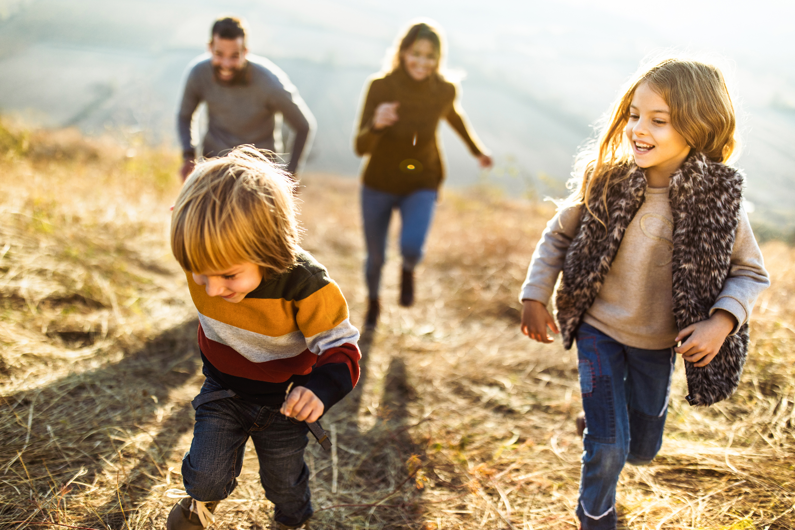
Børnerådets børnesyn
Børn er medborgere med selvstændige rettigheder på lige fod med voksne. Alle børn skal kende deres rettigheder, og voksne skal sørge for, at børn kan gøre deres rettigheder gældende.
Børn er kompetente samfundsaktører og eksperter i eget liv. Alle børn er i stand til at udtrykke egne perspektiver. De har ret til at blive hørt og inddraget i alle forhold, der vedrører dem.
Børn er afhængige af, at voksne beskytter dem og sikrer deres bedste. Alle børn har brug for omsorg og beskyttelse for at kunne udvikles og trives. Det er voksnes ansvar at sikre barnets bedste i både lovgivning og praksis.

Slide 28
7 principper for god børneinddragelse 1. Børn skal inddrages og anerkendes som eksperter i eget liv
2. Børn skal have reel mulighed for indflydelse
3. Børn skal informeres om processen og deres rettigheder
4. Børn skal have lige muligheder for at blive hørt
5. Børn skal støttes og beskyttes af voksne
6. Børn skal inddrages i øjenhøjde
7. Børn skal være en del af opfølgning og evaluering
Alle principperne er uddybet med konkrete anbefalinger i udgivelsen:
boerneraadets-principper-for-god-boerneinddragelse.pdf

Slide 29
Øvelse – 15 min.
I skal sammen eller i grupper rangere Børnerådets syv principper for god børneinddragelse.
- Tag en runde hvor alle i gruppen fortæller, hvilket princip de synes, er vigtigst for jeres arbejde med børn på biblioteket og hvorfor.
- Udvælg og ranger herefter i fællesskab de tre vigtigste principper for jeres gruppe. Noter rækkefølgen.
- Find for hver af de tre udvalgte principper frem til ét konkret eksempel fra jeres hverdag på biblioteket, hvor I efterlever princippet, eller hvor I ønsker at efterleve princippet i fremtiden.
- Noter eksemplerne og drøft jeres overvejelser i fællesskab.

Slide 30
4: Dig som børneinddrager
Mød børnene på deres banehalvdel. Mød børnene, hvor de er, på deres præmisser, med deres logikker og med oprigtig interesse.
Når vi børneinddrager, så bevæger vi os ind i børnenes verden, deres arenaer. Vi indtager en ny rolle i vores arbejde, som ikke kan skematiseres og systematiseres, men som er individuel og situationsafhængig.
Vær imødekommende, opmærksom, nysgerrig og lyttende. Hav et positivt og åbent kropssprog. Skab en tryghed, som både kan hjælpe børnene og os selv på vej i processen.

Slide 31
”Vær ærlig - både overfor dig selv og børnene. Hvis du bliver nervøs eller taber tråden, så sig det højt i stedet for at lade det slå dig omkuld. Hvis du er dig selv, er det også meget lettere for børnene. Det er dog vigtigt at erkende, at det ikke er alle mennesker, der kan lide at stå foran mange mennesker og facilitere en proces. Til gengæld kan det være man er den bedste til at systematisere eller eksekvere på de input andre kommer hjem med”
– Line Augusta Nordbo, cocreators

Slide 32
Hvilken rolle har jeg som børneinddrager?
I processer, hvor vi arbejder med børneinddragelse, er der flere roller at spille ind i – og nogen gange har vi alle rollerne på samme tid.
Der er brug for kompetencer til at:
Planlægge og rammesætte processen – ”Hvad vil vi gerne finde ud af?”
Tale med børnene – Være tilstede, nærværende og på børnenes banehalvdel
Lytte, observere og notere – Det er vigtigt, at gå fra processen med fornyet viden og guldkorn til det videre arbejde
Oversætte og analysere – Hvordan oversættes børnenes input bedst? Har I fået de svar, I havde brug for? Skal I skifte perspektiv? Er er opstået en ny vinkel eller spørgsmål?
Alle roller og kompetencer er lige vigtige for, at børneinddragelsen lykkes.

Slide 33
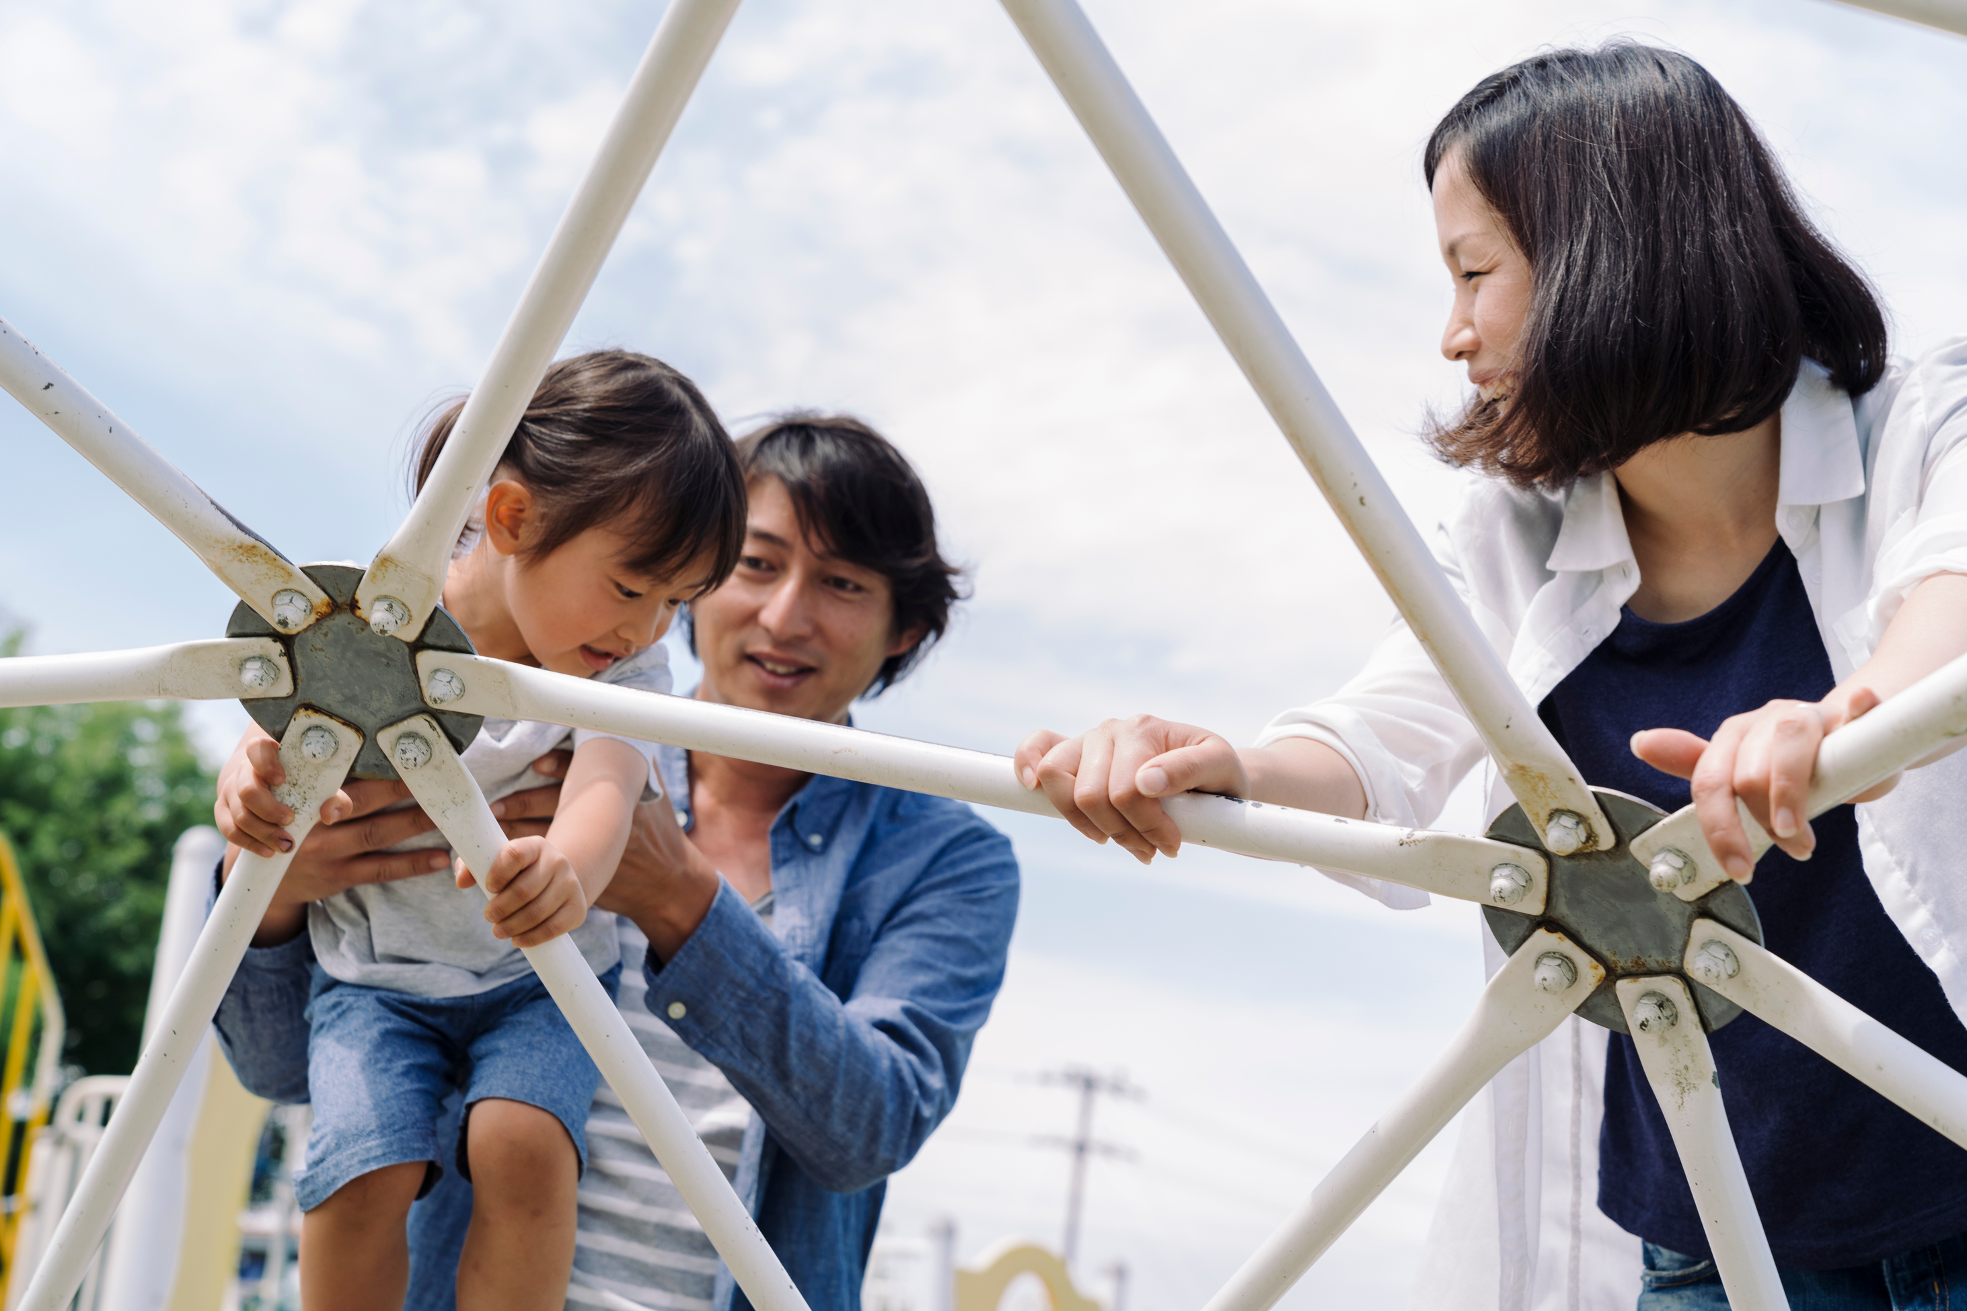
Sæt rammen – og slip så kontrollen
Vi skal ikke nødvendigvis give børnene det, som de bogstaveligt talt siger, men derimod være nysgerrige på deres udsagn. Det handler om, at vi lærer at oversætte de bidrag, vi får, samtidig med, at vi fastholder respekten for deres bidrag.
Undervejs vil vi helt sikkert komme til at fejle og komme til at hoppe tilbage i voksen-logikker. Det er vigtigt at give plads til de fejl, at være nysgerrig på egen og vores kollegaers praksis og overveje, hvordan vi sammen kan blive bedre som børneinddragere og som børns ambassadører.
Inddragelsen sker ikke kun i planlagte processer, men kan også finde sted i dagligdagen på vagten, i læseklubben og den kan opstå spontant netop, fordi vi fokuserer på det.

Slide 34
“Børneinddragelse handler ikke om at give slip på al faglighed og med bind for øjnene overdrage al beslutningskraft og magt til børnene.
Det handler om at bruge sin faglighed på nye måder og bringe sin viden i spil på et nyt grundlag, nemlig børnenes holdninger og meninger her og nu.
Børnenes input kan gøre det lettere at bruge og aktualisere fagligheder/faglighederne i børnebiblioteket. Måske skal man kalibrere nogle af ens egne faglige overbevisninger? Måske skal man med jævne mellemrum teste dem på børn?
Jeg tror, at den slags små tiltag kan give masser af værdi – både for børnene, den enkelte medarbejder og hele biblioteket“ – Lisbet Vestergaard

Slide 35
Øvelse – 15 min
Når I arbejder med børneinddragelse, kan der lynhurtigt opstå dilemmaer.
Tag en samtale i plenum over følgende tre dilemmaer.
Eksempler er plukket direkte fra bibliotekers oplevelser med børneinddragelse

Slide 36
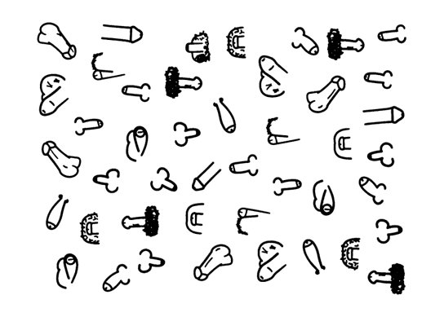
Dilemmaer i børneinddragelse
“Det eneste vi vil vide mere om er tissemænd. Hvorfor kan det hele ikke handle om tissemænd?” ​
Forestil jer, at I er i gang med at lave en inddragelsesproces for den kommende kulturuge på biblioteket, og så kommer dette udsagn op. Der er tegnet tissemænd på post-its, og samtalen er nu umulig at få drejet tilbage på forskellige mere traditionelle kulturelle tilbud. ​
Hvad gør I?

Slide 37
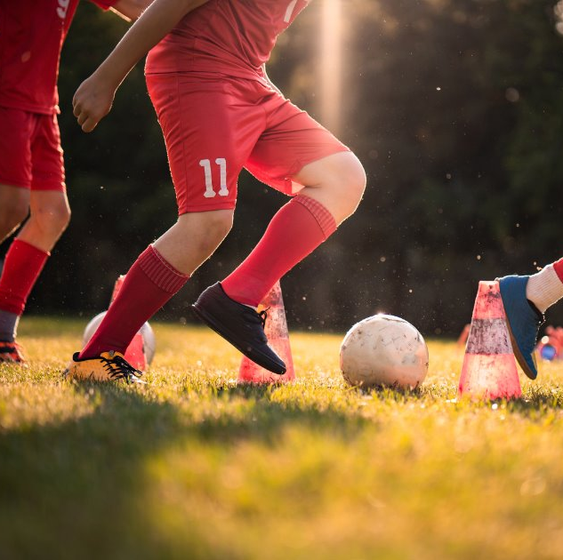
Dilemmaer i børneinddragelse
“Hvorfor står foldboldbøgerne fire forskellige steder?” ​
Under en biblioteksintroduktion får I ovenstående spørgsmål. I har selvfølgelig svarene parate, for vi har systemer, der hjælper os med at adskille letlæsning, letfag, faglitteratur og skønlitteratur. Men nu bliver I pludselig i tvivl om, om dette system giver mening for børnene? ​
Hvad gør I?

Slide 38
Dilemmaer i børneinddragelse
“Jeg forstår ikke, at alle jeres bøger ikke er farvekoordinerede? Det er her er til at få ondt i øjnene af at kigge på. Når jeg ser på de har farvekoordinerede bøger, så får jeg det rart og roligt inden i” ​
I har inddraget en skoleklasse i omorganiseringen af jeres bogsamling, men flere af grupperne foreslår farvekoordinerede boghylder. ​Men det giver jo ingen mening for jer eller bogopsætterne, tænker I.​
Hvad gør I?

Slide 39
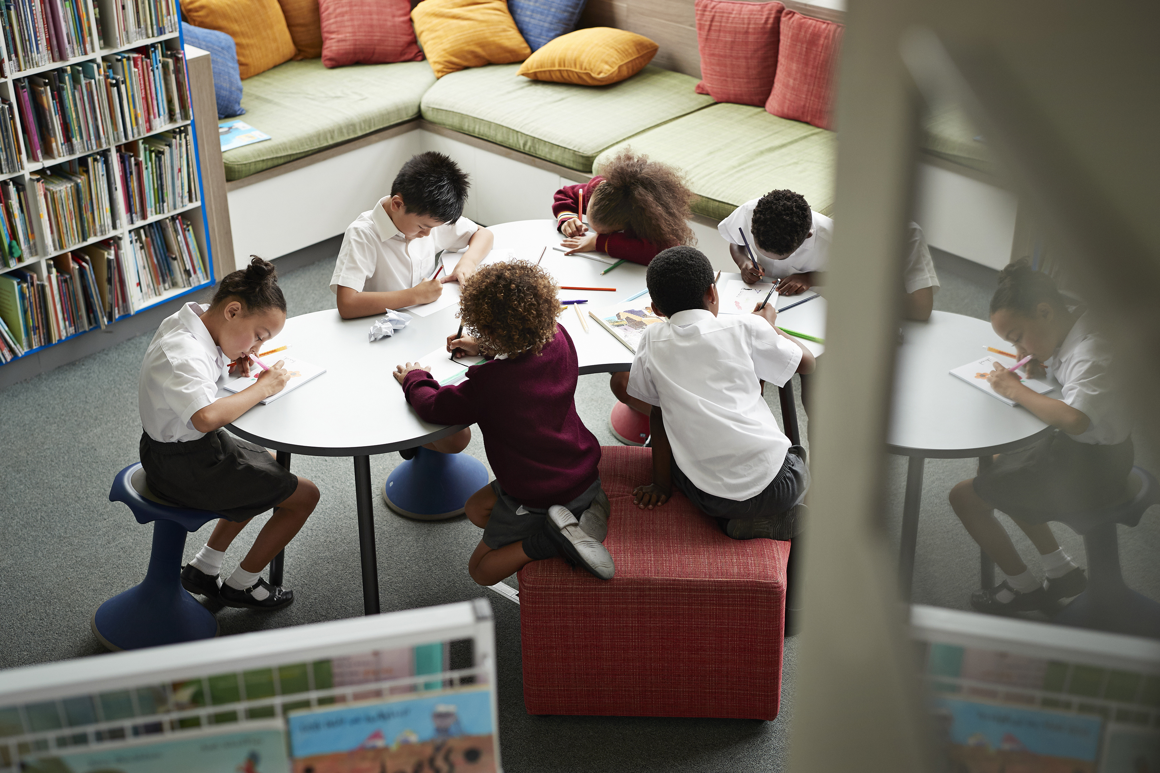
Dilemmaer i børneinddragelse
Der kan findes endnu flere dilemmaer her:
Dilemmakort til print.pdf (laesesporet.dk)
De er opdelt i fire kategorier:
Børnene siger, hvad gør I?
Etiske dilemmaer
Den gode proces
Når alle ikke har det samme mindset

Slide 40
5: Børneinddragelse som en del af bibliotekets DNA
Når vi arbejder ud fra et andet og nyt børnesyn, der kalder på børneinddragelse, så kræver det en ændring i den måde, som vi arbejder på, ikke kun i en eller to processer, men i hele den måde, som vi, som bibliotekspersonale, er sammen med børn på.
Børneinddragelse kan influere på mange ting i vores dagligdag i børnebiblioteket og den måde, som vi arbejder på. Eksempelvis på den måde, som vi køber materialer ind på, laver arrangementer på eller måden vi møder børnene på vagten eller i bogklubben på.
Børnene får en positiv oplevelse, føler sig anerkendt, set og hørt og de bliver motiveret til at komme mere på banen, når vi børneinddrager. Det kan igen motivere til endnu mere børneinddragelse og på den måde starte en positiv spiral, hvor begejstring, motivation og et givende samarbejde mellem børn og voksne er afgørende.

Slide 41
“Jeg vil børneinddrage mere, men det kræver, at vi i fællesskab ændrer vores tankegang og praksis” – Biblioteksformidler
”Vi var aldrig kommet på konceptet uden børnenes bidrag, og børnene var aldrig kommet med de input, hvis vi ikke havde sat rammen” – Biblioteksleder

Slide 42
Organisatoriske skjold
Det kan være svært at komme godt i gang med børneinddragelse. Organisatoriske skjold, fejlfinderkultur og modstand mod forandring kan let komme til at overtage:
”Sådan plejer vi ikke at gøre” - eller omvendt – ”Vi gør det jo i forvejen”
”Skal børn bestemme det hele? Mister vi kontrollen?”
”Bliver vi et tivoli? Mister vi vores faglighed?”
”Har vi tid og ressourcer til det?”
”Hvad hvis børnene siger noget, som vi er uenige i?”
Det kan være en god idé at indføre forskellige tiltag, som kan understøtte og fastholde et ønske om en positiv hverdag med børneinddragelse.
Det kræver tid, mod, gode ambassadører, opfølgning og vedligehold.

Slide 43
“Vi har fået et fokus på, at det også er vigtigt at høre borgerne, og hvad de tænker. Men det er stadig en udfordring at få det ført det ud i livet pga. tid, og at alle ikke kollegaer ikke kan se meningen med det. For der er et stort 'plejer', som har fungeret i en lang årrække, og argumenterne skal være på plads for at bruge tid og resurser på at lave brugerinddragelse”
– Biblioteksformidler

Slide 44
Øvelse – 25 min
Når I skal med arbejde med børneinddragelse i jeres organisation, kan I med fordel se på, hvilke skjolde og fakler I hver især bære rundt på.
• Alle får et sæt med en fakkel og et skjold – Kan printes her:
Skjold og fakkel.pdf (laesesporet.dk)
• Alle noterer individuelt på skjoldet, hvilken modstand og forbehold I har mod børneinddragelse.
• Drøftelse af jeres skjold i fællesskab
• Alle noterer individuelt på faklen, hvilken motivation og energi, I har i forhold til børneinddragelse.
• Drøftelse af jeres fakkel i fællesskab
I kan afslutte øvelsen med at lave en fælles fakkel med de 3-5 vigtigste motivationer, som I bærer med jer ind i arbejdet omkring børneinddragelse.

Slide 45
Tre hurtige til at komme i gang
Hvis I aldrig har børneinddraget før, kan det virke fuldstændig uoverskueligt at komme i gang, og spørgsmålene kan vælte frem.
Det vigtigste er derfor, at I kommer væk fra skrivebordet og går ud og taler med målgruppen allerede i morgen.
Lav ”ekspertinterview” med et barn. Du finder en interviewguide på læsesporets hjemmeside.
Stil ugens spørgsmål i børnebiblioteket. Du kan evt. finde inspiration til spørgsmål på læsesporets hjemmeside.
Tegn din morgen. Du kan finde metoden "tegn din morgen" på læsesporets hjemmeside.

Slide 46
Overskrift
Hvis I vil vide mere
Metodekatalog på læsesporet.dk:
Børneinddragelse | Bibliotekernes Sprog og Læsespor (laesesporet.dk)
Brødtekst

Slide 47
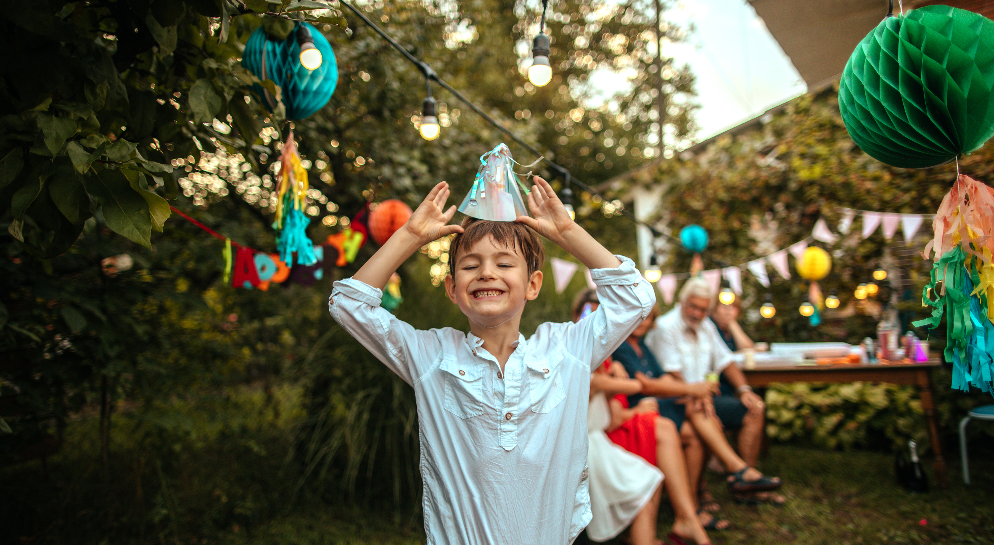
God fornøjelse med jeres kommende børneinddragelse

